Slide 1
Projet 3
Dynamisez une page web avec des animations CSS

Slide 2
La mission
Je suis un développeur junior chez OhMyFood, une start-up Américaine souhaitant s’implanter sur Paris.
L’objectif de ce projet est de développer un site mobile-first répertoriant les menus de restaurants gastronomiques. Les clients doivent pouvoir sélectionner leurs plats et passer commande à partir de ce site. Quatre restaurants ont été convaincus d’utiliser la plate-forme.

Slide 3
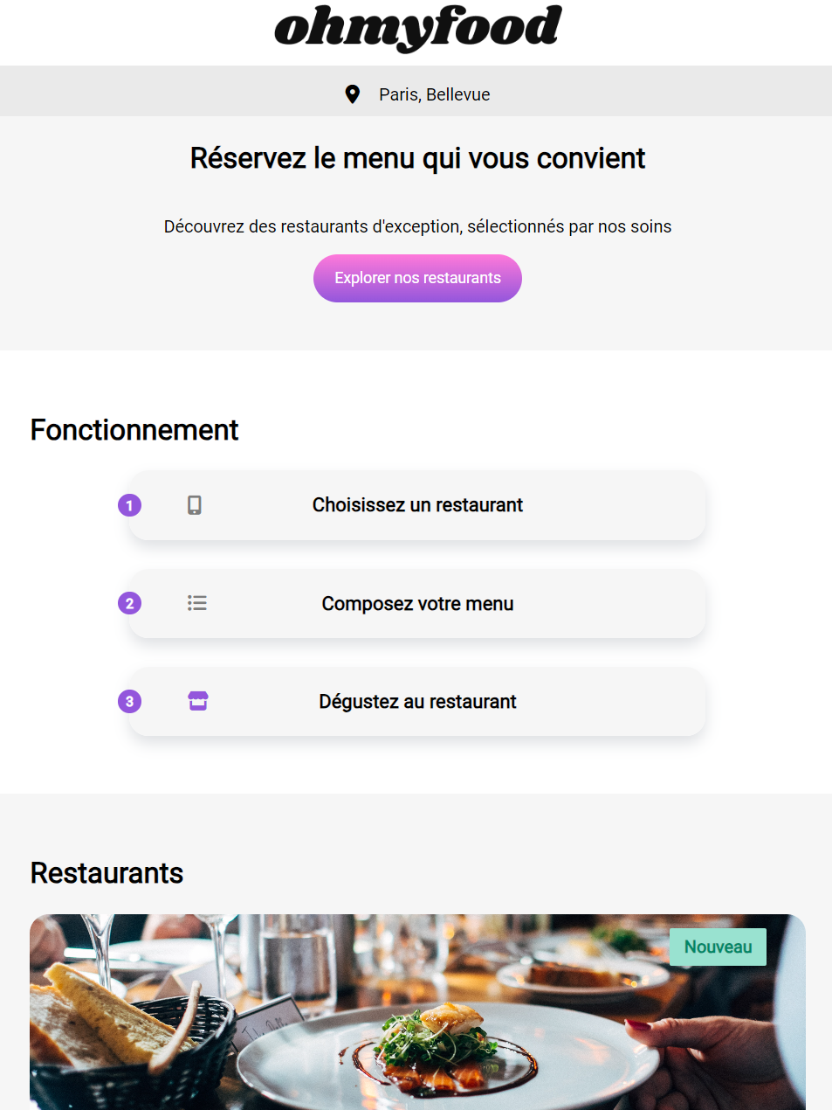
Objectifs du projet
Créer un site web en utilisant uniquement HTML et CSS.
Une animation doit se produite au chargement de la page d’accueil.
Le site doit être en conformité avec la maquette Figma fournie.
Le site doit passer la validation W3C.

Slide 4

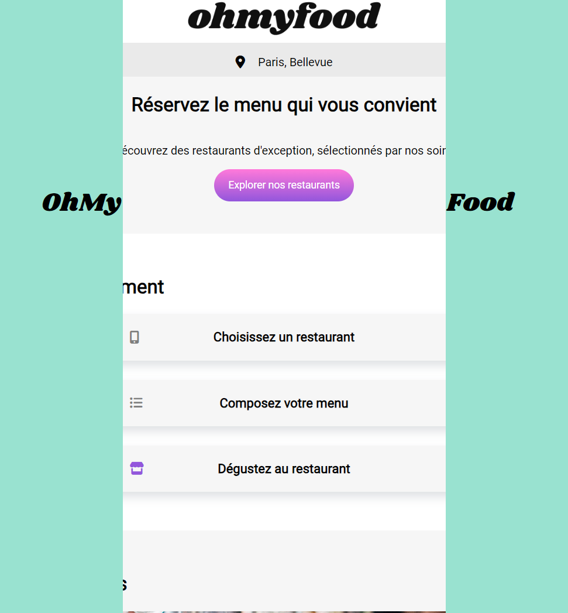
Loader de page d’acceuil
L’animation keyframe joue sur les valeurs de l’attribut position:absolute pour simuler des portes coulissantes.

Slide 5
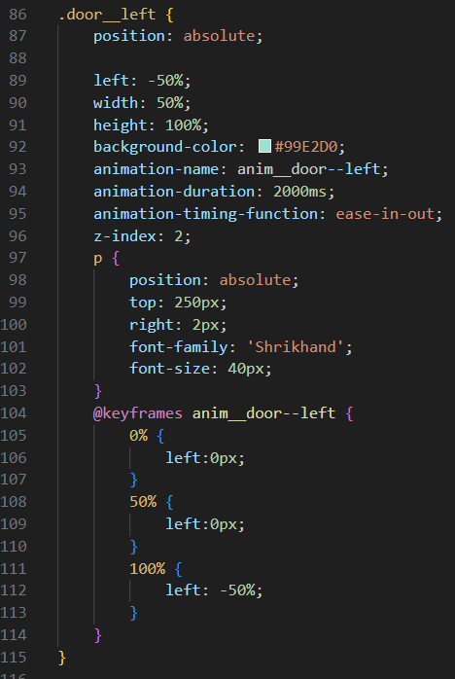


Slide 6

Header
- Le header est composé du logo du site, et d’un sélecteur permettant d’indiquer la zone géographique souhaitée.
- cette fonction n’a pas ) être fonctionnelle pour ce projet.
- Sur les pages restaurant, un lien doit être présent dans le header pour retourner sur la page d’acceuil.

Slide 7
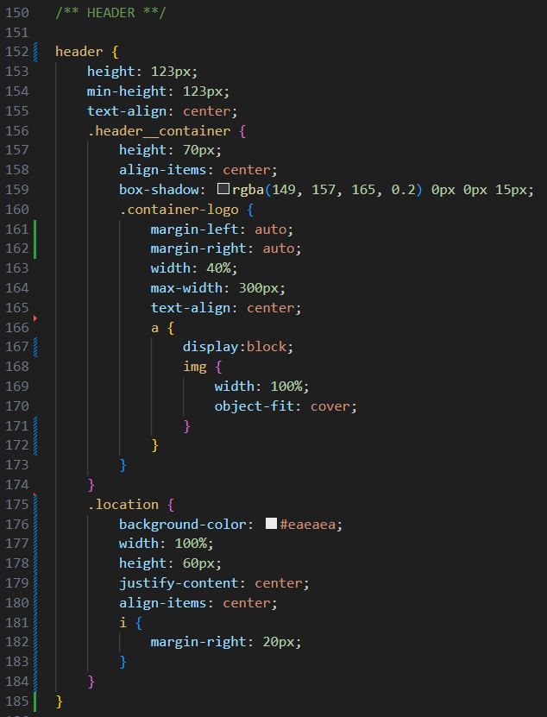
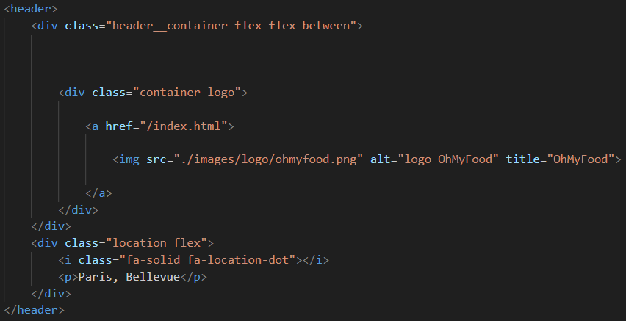

Slide 8
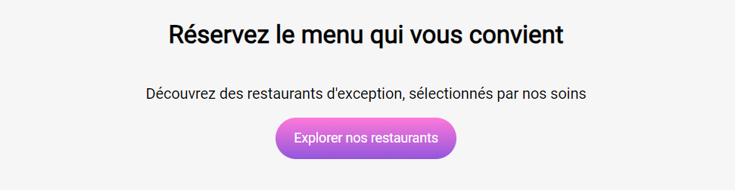
Concept
Cette partie du site inclue la raison d’être du site et avec une balise h1 obligatoire pour le référencement.
Le bouton est animé avec un changement d’opacité au survol de la souris.

Slide 9
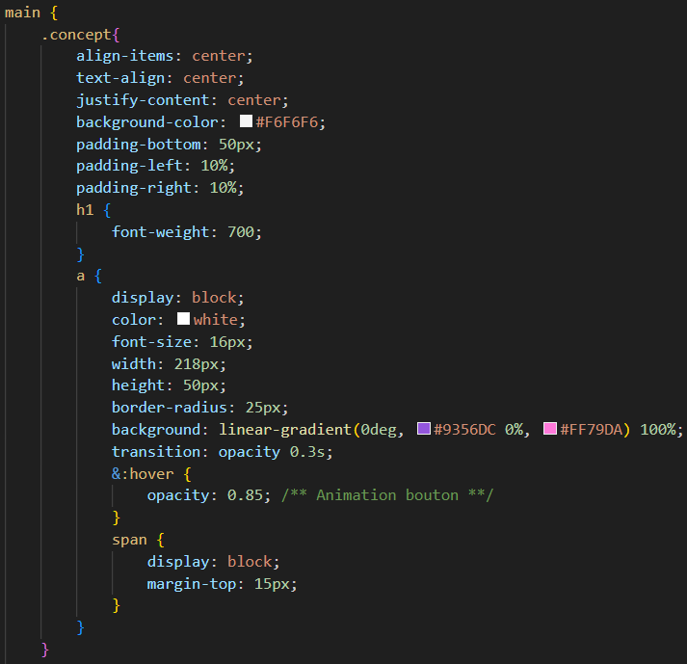
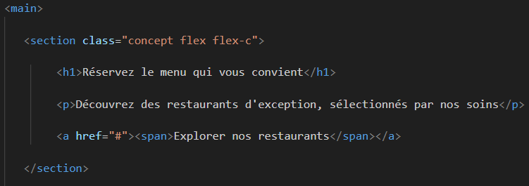

Slide 10
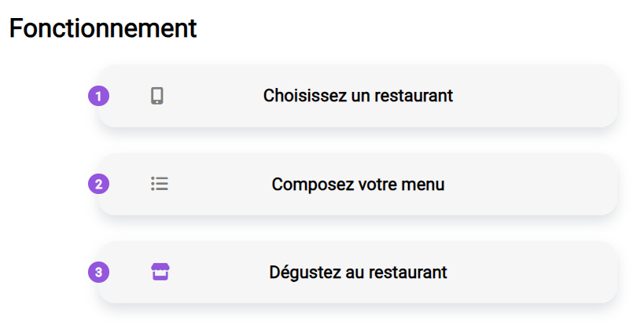
Fonctionnement
Le fonctionnement du site est expliqué dans cette partie.
Chaque lien, sous forme de bouton, comporte une icône et une numérotation qui doit dépasser du lien.

Slide 11
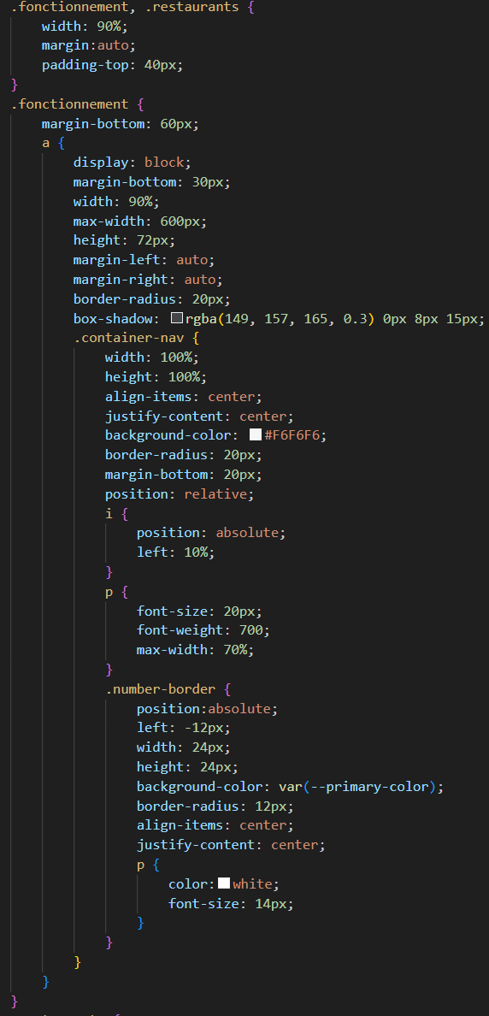
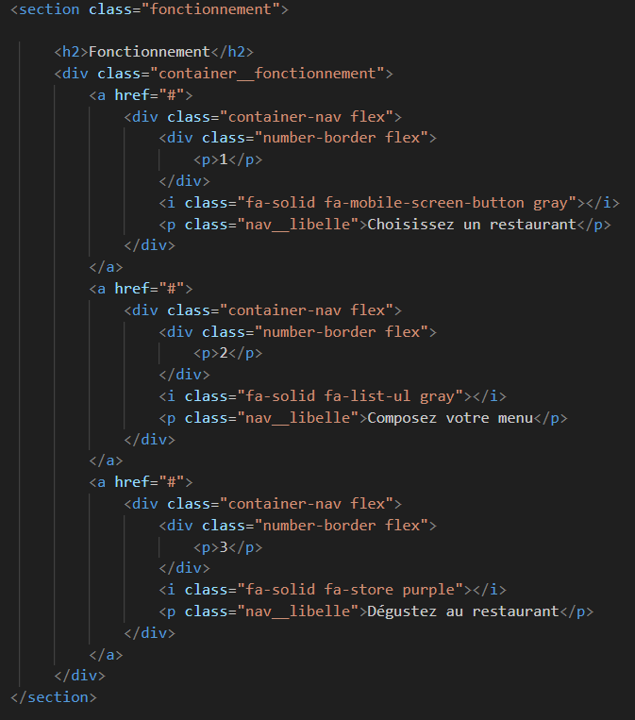
Les numéros et les icônes utilisent la propriété posiotn:absolute pour leur positionnement.

Slide 12
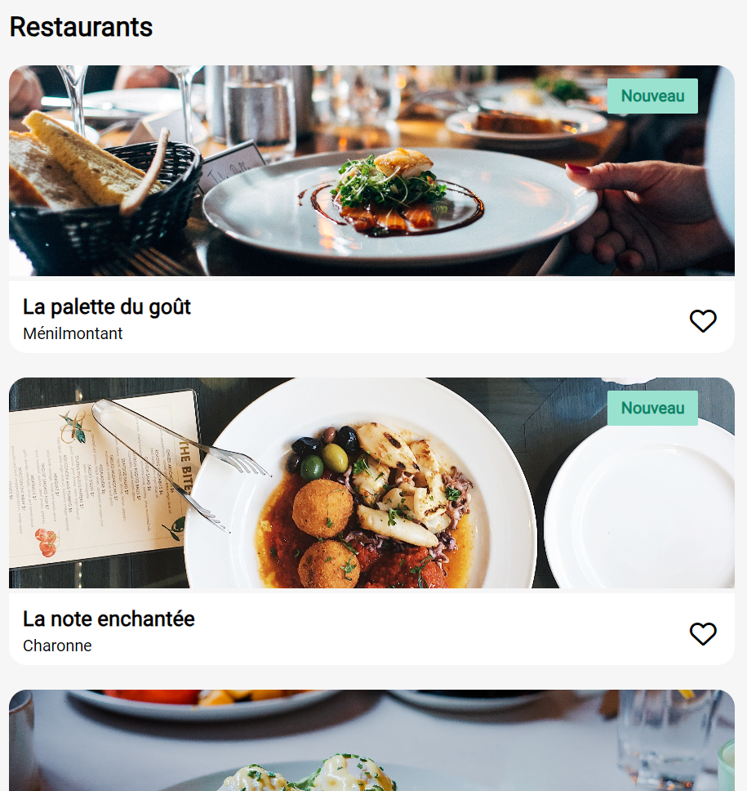
Restaurants
La section restaurants est composée du titre en H2, et de quatre Cards, dont deux possèdent une étiquette « nouveau ».
Chaque Card doit ouvrir la page restaurant qui lui est associée, et avoir un bouton « like » avec une animation. Cette animation utilise un changement d’opacité et d’attribut Z-layer, ainsi qu’un dégradé de couleurs sur l’icône obtenu en utilisant les attributs color:transparent, background-clip:text, et un linear-gradiant sur background-image.

Slide 13
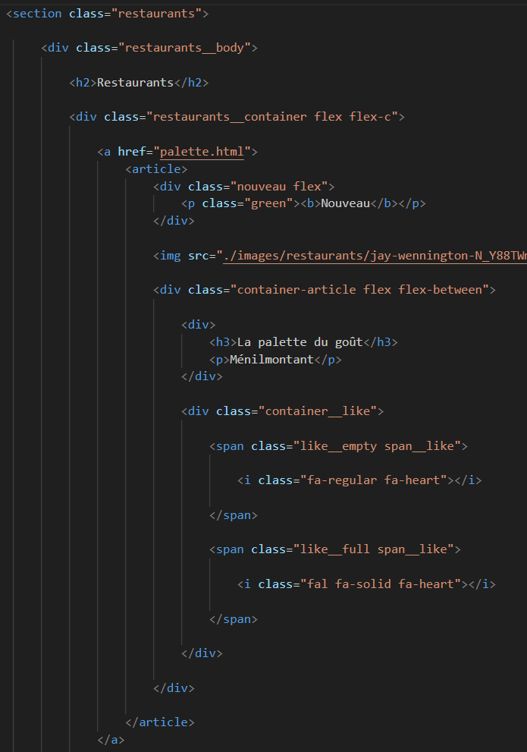
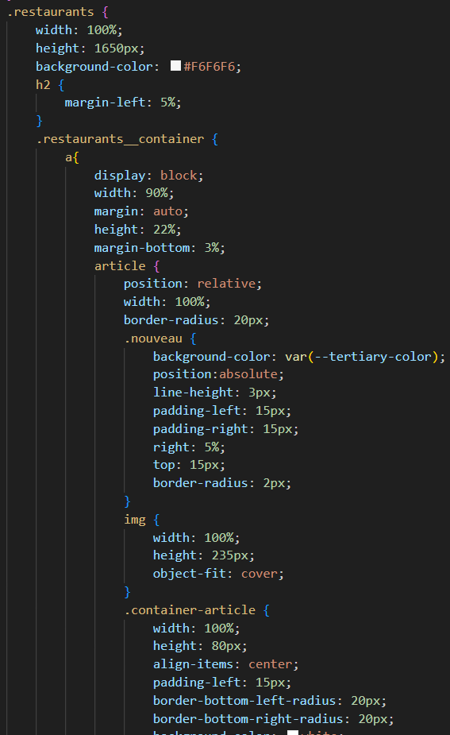
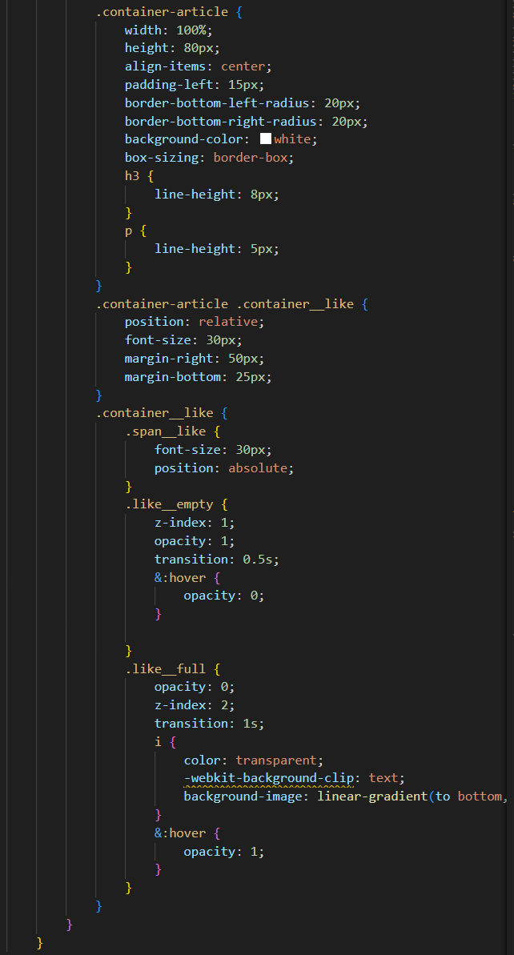

Slide 14
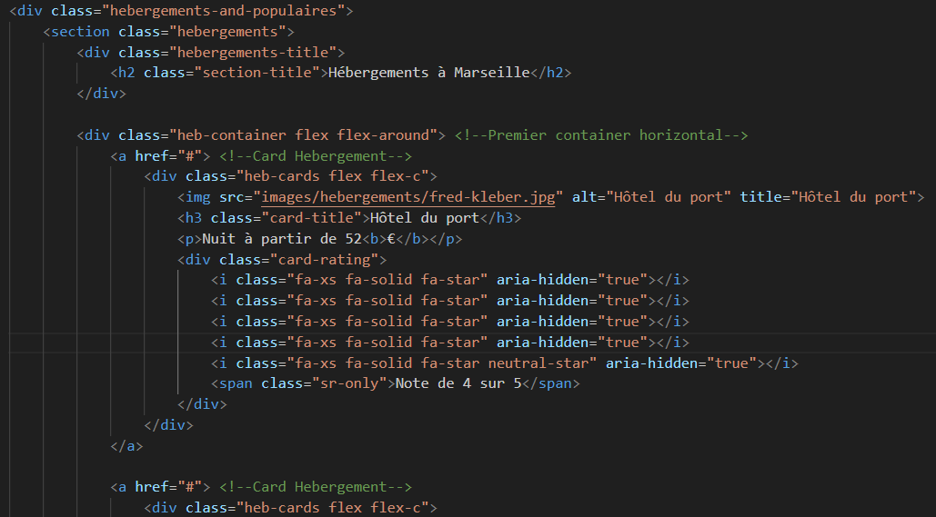
La section hébergements est composée de deux containers horizontaux, chacun contenant 3 cards.
Chaque Card est composée d’une image, d’un titre h3, d’un élément texte et d’ un container regroupant les icônes utiliser pour illustrer la note donnée par les utilisateurs.

Slide 15

Footer
Le footer contient les liens vers les mentions légales qui sont obligatoires pour tout site internet, ainsi que vers d’autres pages du site pour le contenu que l’on ne veut pas afficher sur la page d’acceuil.

Slide 16
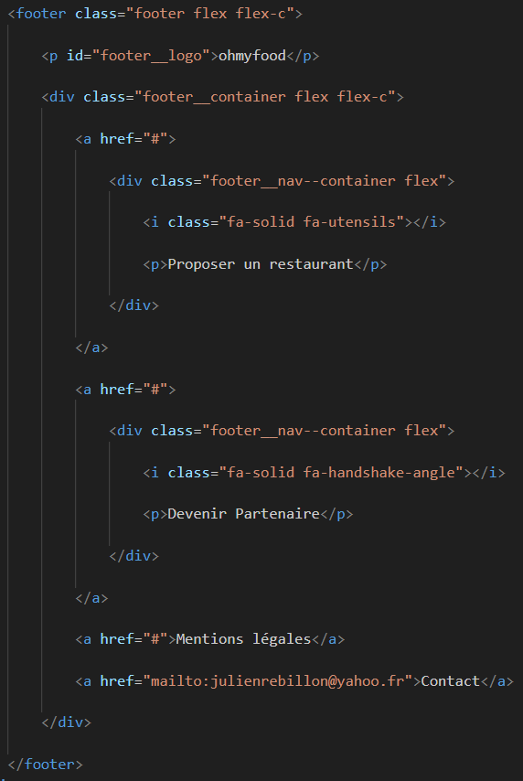
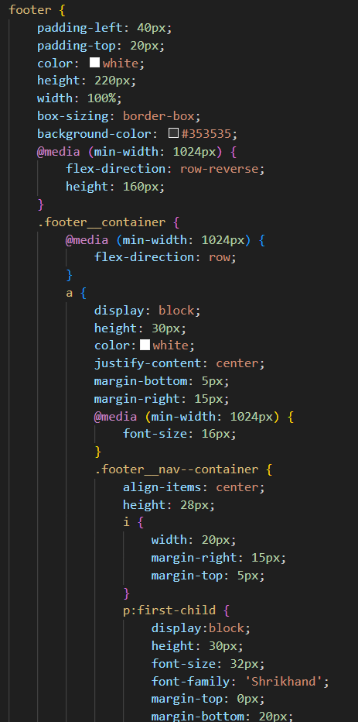
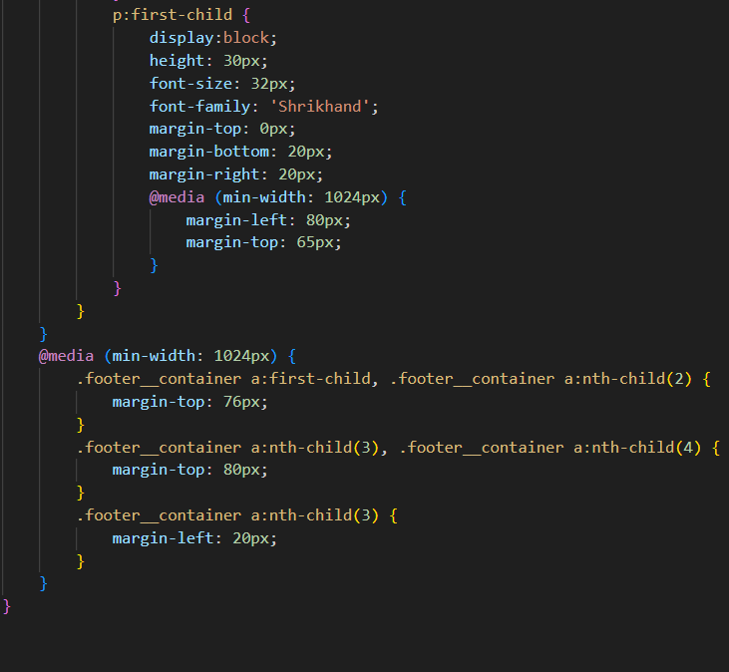

Slide 17
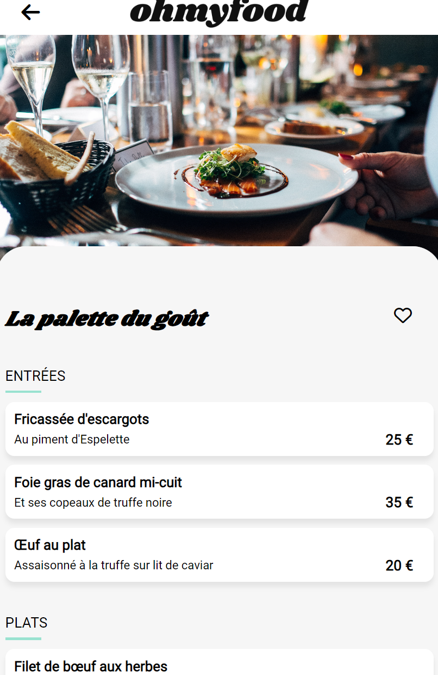
Page restaurant
Les pages restaurant ont un lien en haut à gauche pour retourner sur la page d’acceuil.
Les plats doivent être affichés un par un et ne pas tous apparaîter au chargement de la page.
Le bouton like doit être animé, et une coche verte doit coulisser de droite à gauche au hover sur les plats.
L’animation est obtenue en réduisant la largeur de la div contenant le descriptif das plats et leur prix, laissant la place à une autre div normalement cachée par l’attribut overflow:hidden du container parent.
La description des plats doit également être abregée lorsque la résolution est réduite.

Slide 18
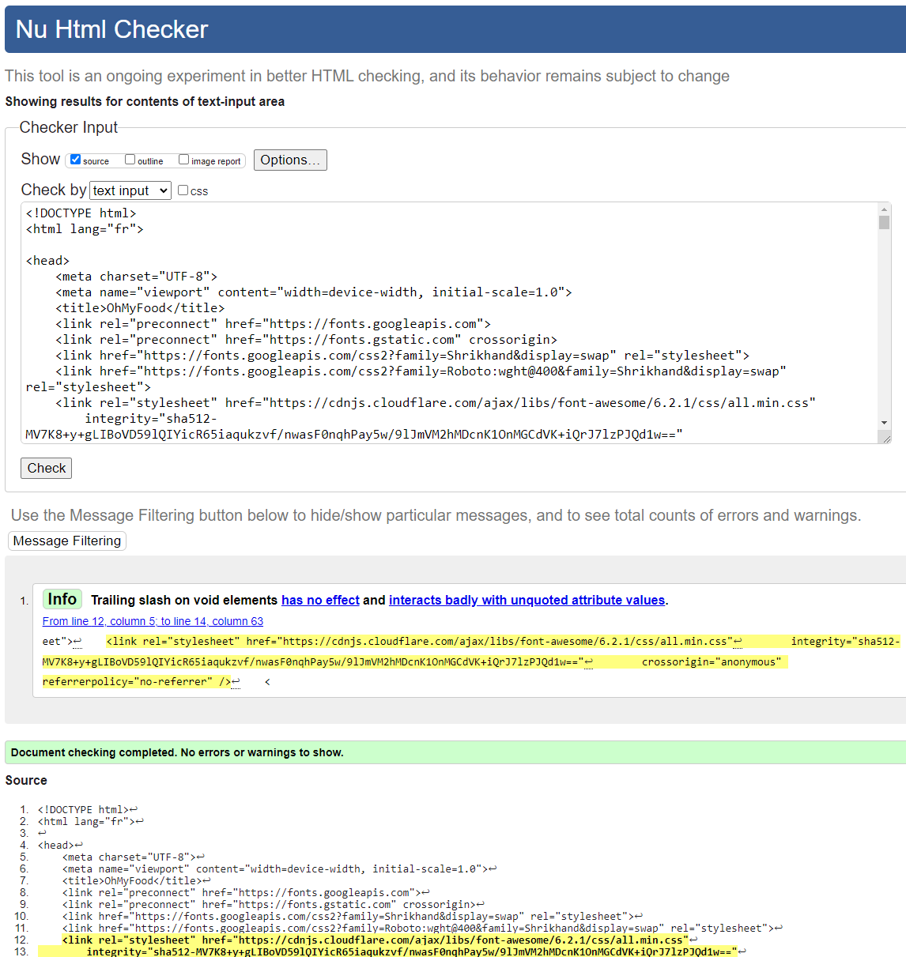
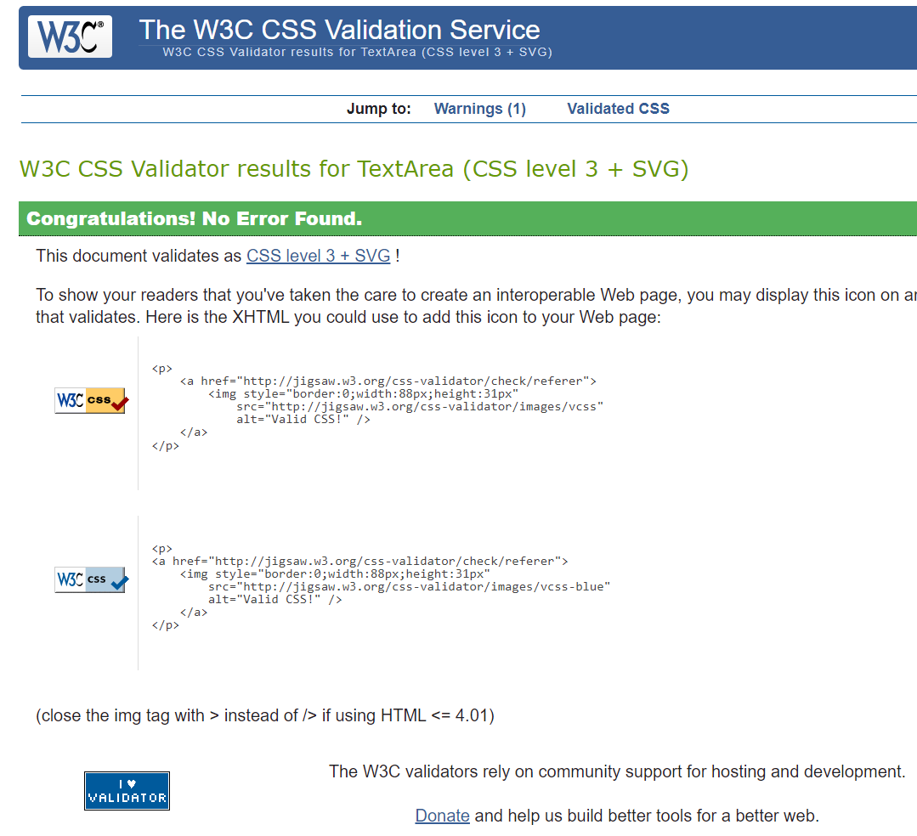
Validation W3C
Le site est affiché correctement avec Chrome et Firefox

Slide 19
Difficultés rencontrées
Menu du header défaillant
Mise en forme du i dans le message d’information
Problème de marges et de box-sizing:border-box.
Mise en forme des coches vertes.
Création du dégradé avec le bouton Like.
Problèmes de push avec Git.

Slide 20
Points d’amélioration
Certaines valeurs de Margin et Padding pourraient être retravaillées pour être plus cohérentes.
Problème de priorization. Un attribut a été forcé avec la valeur !Important.
Le code CSS pouraît être davantage optimisé. Certaines lignes de code sont redondantes.
L’animation de page d’accueil est trop simple.
L’image de fond pour les pages restuarant a été impémentée en utilisant background-image dans le CSS. Il aurait mieux valu en faire un élément du code HTML pour simplifier l’ajout de futures pages.
Le logo en haut de page n’est pas correctement aligné. Peut être résolu en utilisant postion:absolute sur la flèche de retour.

